Slide 1
高等学校 保健体育（科目体育）
〔入学年次の次の年次以降〕
陸上競技：投種目
「砲丸投げ・やり投げ」
【思考力，判断力，表現力等編】
学習時間の目安：約30分

Slide 2
やり投げのフォームについて考えよう
Q1
A・B・Cのフォームを見て、やりが飛びそうなフォームの順番をつけよう！
学習カードに記入しよう！

Slide 3
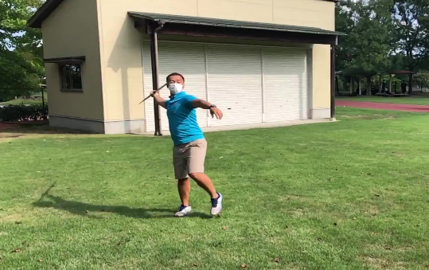
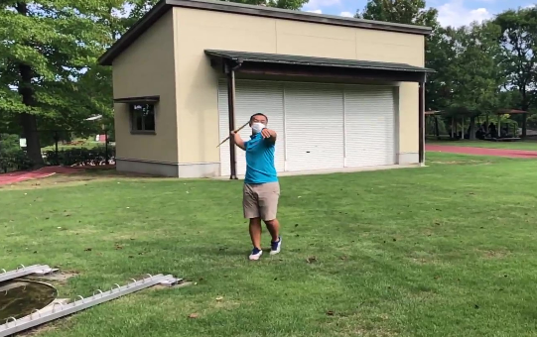
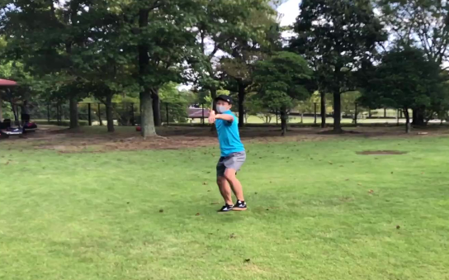
A
B
C
写真をクリックして
動画を見てみよう！

Slide 4
やり投げのフォームについて考えよう
スローモーションで

Slide 5
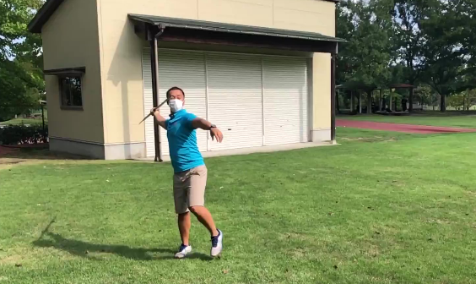
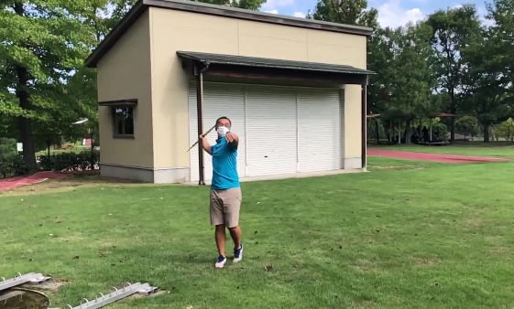
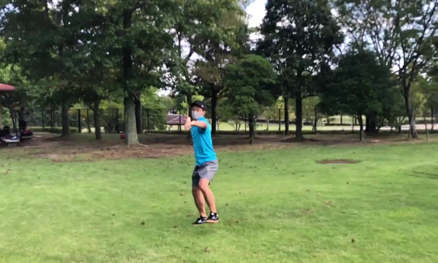
A
B
C
写真をクリックして
動画を見てみよう！

Slide 6
やり投げのフォームについて考えよう
やりが一番飛びそうなフォームはどれですか？
○どこが良かったですか？
やりが一番飛びそうにないフォームはどれですか？
○どこに課題がありますか？
学習カードに記入しよう！

Slide 7
やり投げのフォームについて考えよう
インターネット、本等で調べて、自分が気付いていなかった「よかった点」、「悪かった点」を見付けよう。
２番のフォームが１番になるには、どこを改善すると良いですか？
学習カードに記入しよう！

Slide 8
やり投げのフォームについて考えよう
改善するための練習方法を考えよう。
学習カードに記入しよう！

